Slide 1
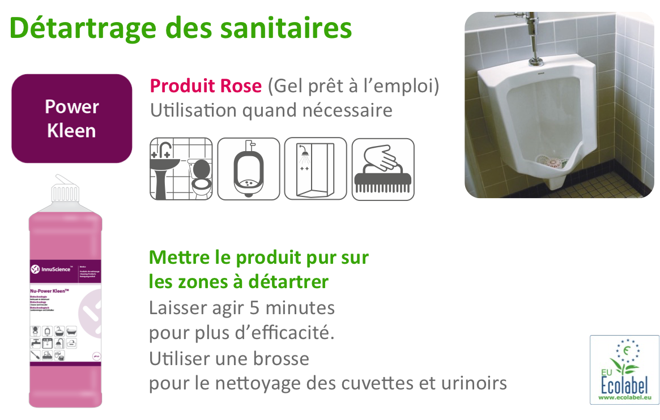
nom du site
X1
X5
Dosage Vaporisateur
remplir d’eau + 1 dose (20 ml)
Dosage Vaporisateur
remplir d’eau + 5 doses (100 ml)
X1
Dosage Balai réservoir
remplir d’eau + 1 dose (20 ml)
Notes:
Charte 4 produits Pré-dilution

Slide 2
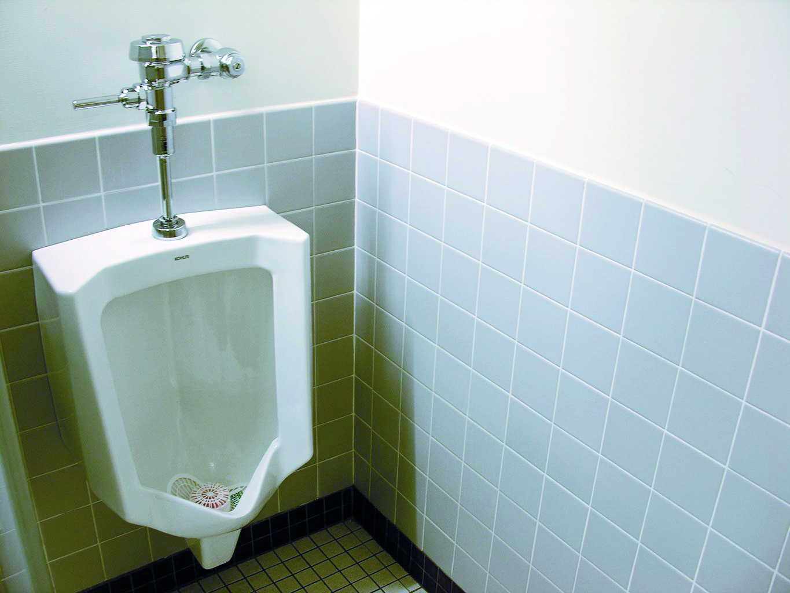



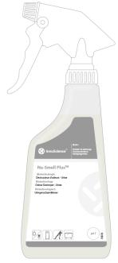
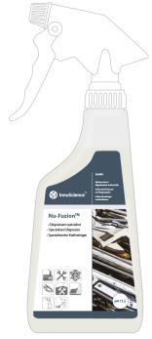




Charte murale « PRODUITS COMPLÉMENTAIRES » Secteur MAISON DE RETRAITE Site nom du site
Élimination des odeurs d’urine
Détachage et remise en état
Smell Plus
Produit Incolore (Prêt à l’emploi)
Utilisation quand nécessaire
Fuzion
Produit Incolore (Prêt à l’emploi)
Utilisation quand nécessaire
Traces de chaussures
Traces de chariot
Adhésifs
Peinture
Feutre
…
Pulvériser le produit sur les sols
près des toilettes et urinoirs après le nettoyage
Ne pas frotter, ne pas rincer.
Répéter au besoin
Pulvériser le produit sur
les zones à détacher
Laisser agir 5 minutes
pour plus d’efficacité
Frotter avec une brosse
au besoin
NE PAS JETER LES BIDONS DOSEURS VIDES

